Slide 1





Team Dissplay
FUTURE
TECH
주제:
디스플레이 불량품 감지하는
센서에 대한 데이터 로그 분석
이름:
배기표, 서영석, 이종협, 천수빈, 황규민, 최수아

Slide 2


CONTENTS
01
02
03
프로젝트 배경
팀 구성 및 역할
수행절차 및 방법
프로젝트 주제
프로젝트 개요
데이터 분석 및 시각화
페이지 제작 및 서버연결
03-1 UCI SECOM 데이터 분석
03-2 Wafer-811k 데이터 분석
03-3 페이지 제작 및 서버
04
05
결론 및 향후 과제
느낀점
세부사항을 입력해주세요
부제목을 입력해주세요
세부사항을 입력해주세요
부제목을 입력해주세요

Slide 3



01
프로젝트 배경

Slide 4


제목을 입력해주세요
01
프로젝트 배경
프로젝트 주제
디스플레이 불량품 감지하는 센서에 대한
데이터 로그 분석
프로젝트 개요
컨셉, 훈련내용과의 관련성, 개발환경

Slide 5

제목을 입력해주세요
01
프로젝트 주제
: 디스플레이 불량품 감지하는 센서에 대한 데이터 로그 분석
KEY WORD
KEY WORD
핵심 단어
핵심 단어
사진을 넣어도 좋습니다
* 추가사항을
입력해주세요
* 키워드에 대한 부가적인 설명을 입력해주세요

Slide 6
제목을 입력해주세요
01
프로젝트 개요
: 분석 이유 및 훈련내용과의 관련성
과거 1930년대 영국에서 흑백 브라운관(CRT)를 출시를 시작으로 많은 디스플레이 기기는
많은 변화와 발전을 해오면서 2002년경 LCD,PDP 등 디지털 방식의 평판디스플레이가 본격적으로 등장을 하면서
디스플레이 시장의 큰 변화를 맞이하게 되었다.
평판디스플레이의 우수한 화질과 슬림한 디자인은 높은 가격에도 불구하고 소비자의 호응을 끌어낼 수 있었으며
디스플레이산업 역시 새로운 시장을 형성하며 한 단계 업그레이드 됐다.
앞으로의 전망역시 LCD를 위주로 발전과 변화를 맞이 할 텐데 이 중요한 구성 요소로 TFT가 있는데
TFT는 디스플레이 화면을 구성하는 각각의 픽셀의 밝기를 조절 하는 역할로 반도체로 구성이 되어 있다.
그래서 우리는 그 중요한 TFT를 구성하고 있는 반도체 요소들의 다양한 불량원인과
제일 잘 발생하는 불량은 뭐가 있는 분석을 하려고 한다.
KEY WORD
KEY WORD
핵심 단어
핵심 단어
사진을 넣어도 좋습니다
* 추가사항을
입력해주세요

Slide 7



02
팀 구성 및 역할

Slide 8

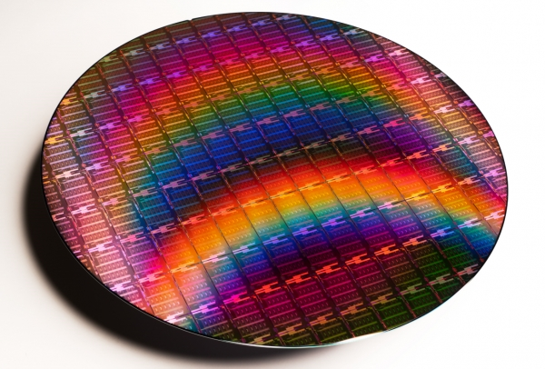


제목을 입력해주세요
01
팀 구성 및 역할
데이터 분석 및 시각화
황규민, 천수빈, 이종협, 최수아
페이지 제작 및 서버
서영석, 배기표
보고서이기도 하고 발표자료이기도함
누가 무엇을 했는지 ㄴㄴㄴㄴ
소주제별로 무엇을 한지 작성하면 좋을듯
업무위주로
분석을 통해서 무슨 정보를 얻었는지 적으면 된다

Slide 9


03
수행절차 및 방법
- Workflow,
- 데이터 명세,

Slide 10
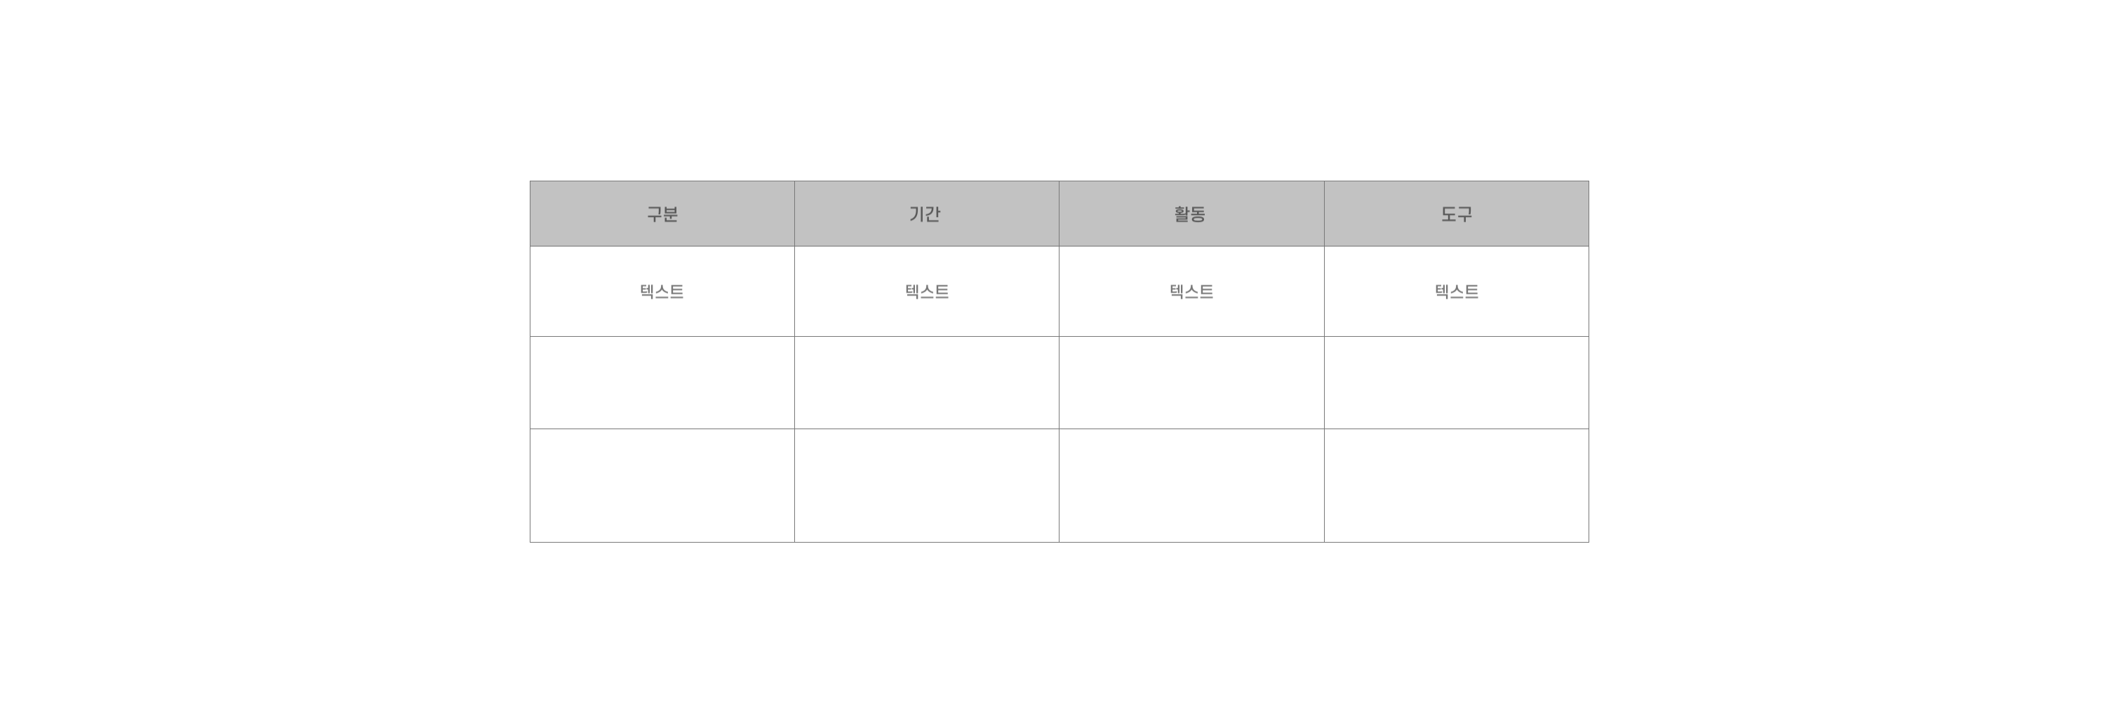







제목을 입력해주세요
01
work-flow

Slide 11

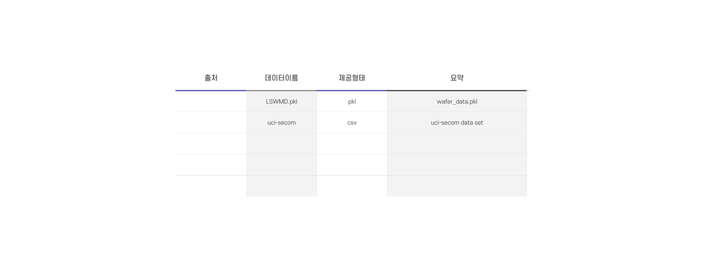

제목을 입력해주세요
01
데이터 명세
반도체 웨이퍼 불량 데이터 셋
반도체 공정 데이터 셋
데이터 안에 들어 있는 정보 작성
사용한 컬럼 및 제거한 컬럼 기재하기
Ex. 기상데이터 날짜 , 날씨 ….
기온을 구하기 위해서 기온 컬럼만 뽑아서 사용했다 등
이런데이터이고 이렇게 사용을 했다 라고 정리하면됨

Slide 12
03-1
UCI SECOM 데이터 분석
- 데이터 전처리 및 탐색,
- 분석 및 시각화

Slide 13
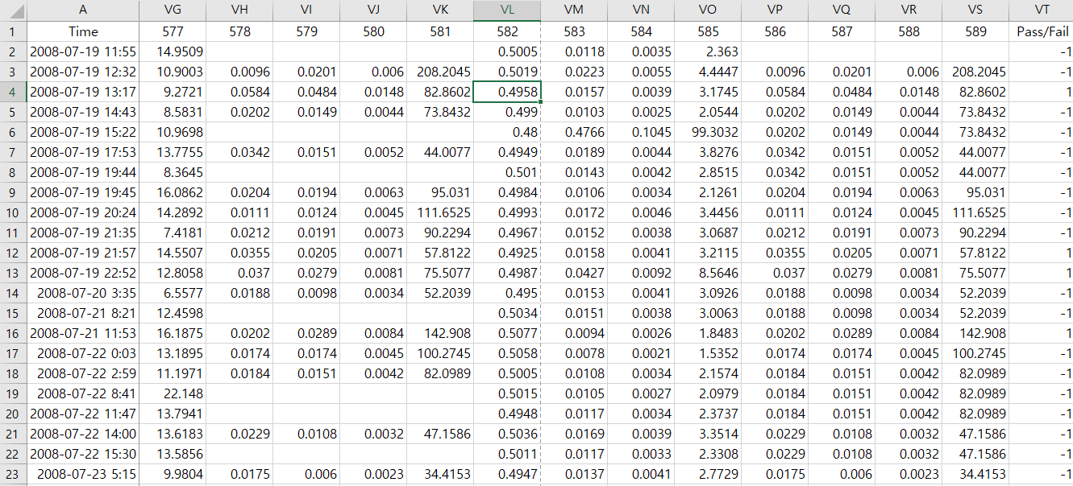
UCI SECOM
데이터 전처리 및 탐색
UCI SECOM Dataset
- 반도체 공정 내 590개의 센서 데이터
수집 기간 : 2008/07/19 ~ 2008/10/17
결측치와 이상치 포함

Slide 14
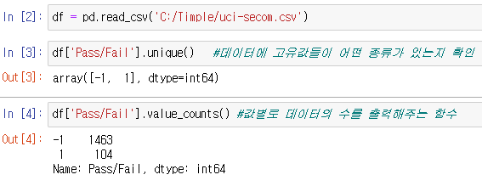
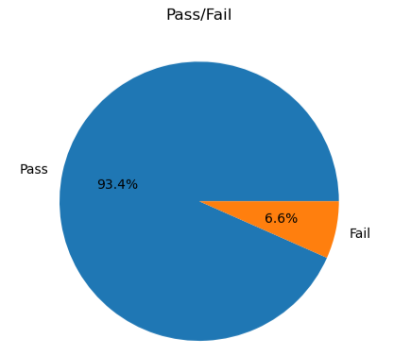
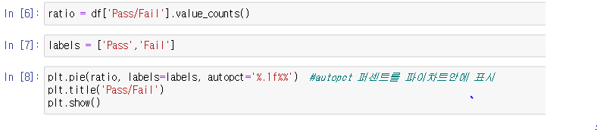
UCI SECOM
데이터 전처리 및 탐색
해당 시각화에 대한 간단한 결론을 적어두면 좋다
코드가 중요한 것은 아님
중요한 파트가 아니면 제거해도 될듯함
새로운 분석법이 적용되었으면 써두면 좋고 아니면 굳이 쓸 필요는 없음
Pass/Fail 시각화

Slide 15
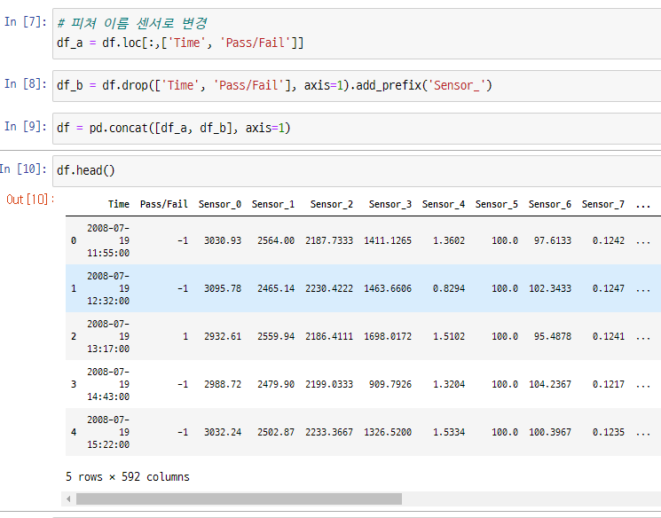
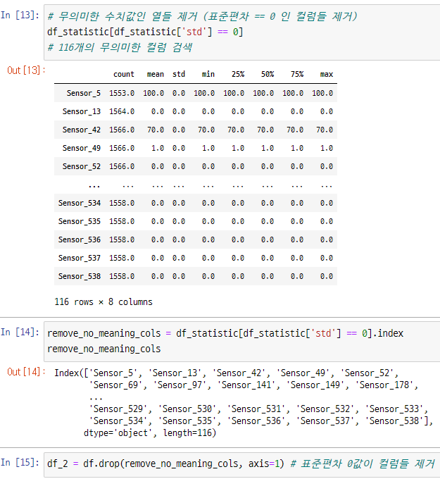
UCI SECOM
데이터 전처리 및 탐색
Columns 이름 변경, 데이터 전처리를 위해 Time 과 Pass/Fail 열 제거
표준편차가 0인 값
- 값이 극단적이고 분석에 필요하지 않은 데이터이므로 제거

Slide 16
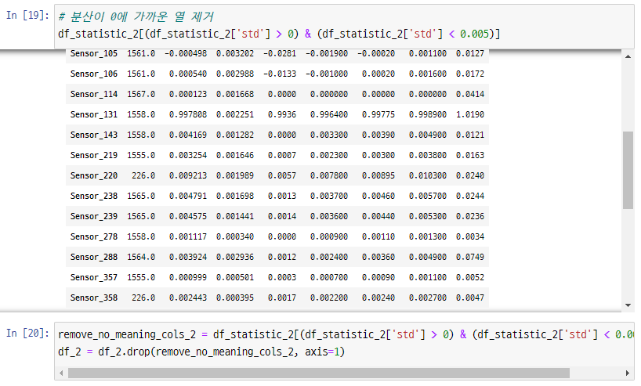
UCI SECOM
데이터 전처리 및 탐색
표준편차가 0에 가까운 값
- 값이 극단적이고 분석에 필요하지 않은 데이터이므로 똑같이 제거

Slide 17
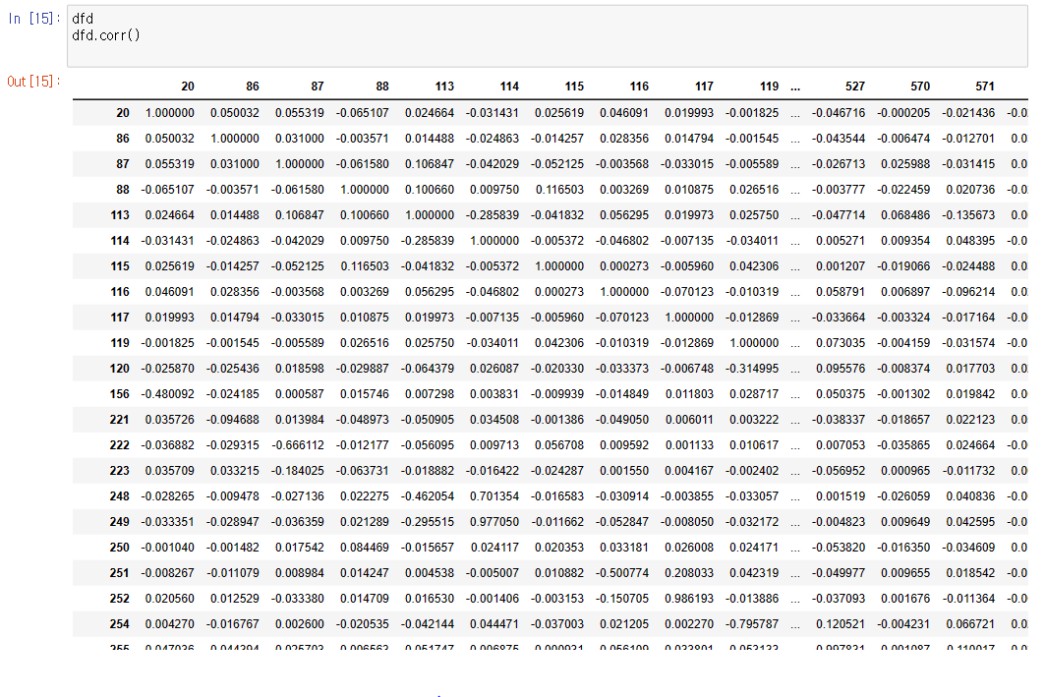
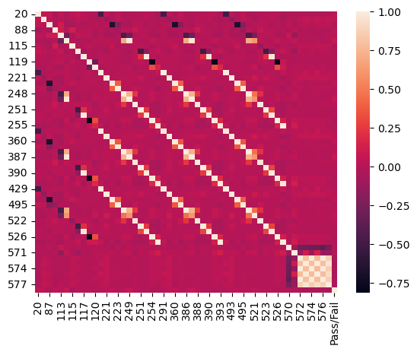
Correlation을 통해 센서와 불량 여부 간 상관성 분석
UCI SECOM
데이터 전처리 및 탐색
Seaborn 히트 맵 시각화

Slide 18
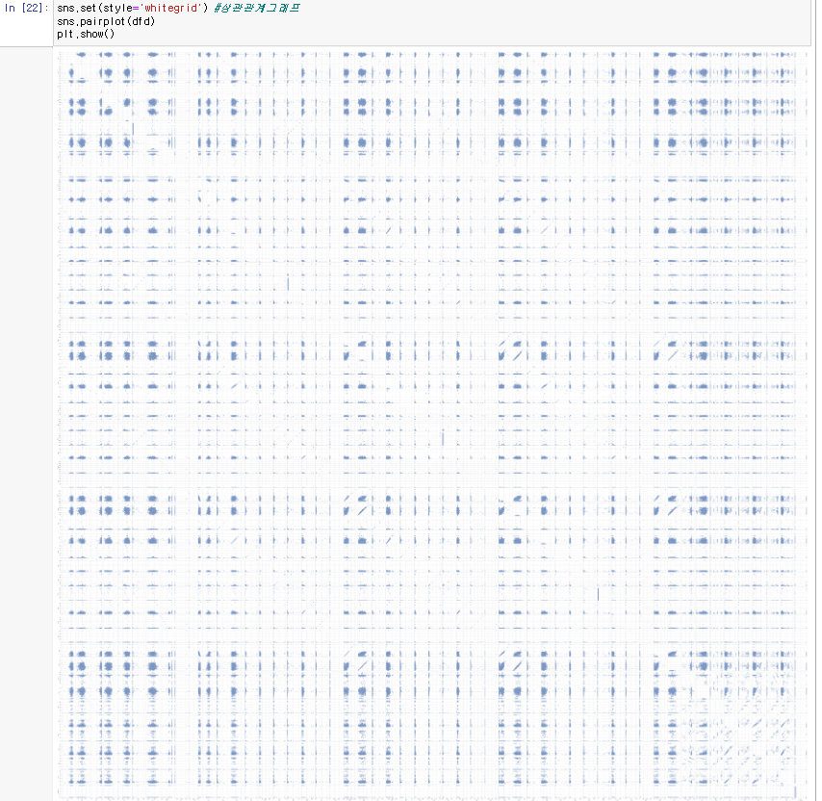
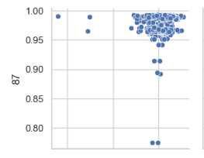
UCI SECOM
데이터 전처리 및 탐색
관계 파악 다중 산점도그래프

Slide 19
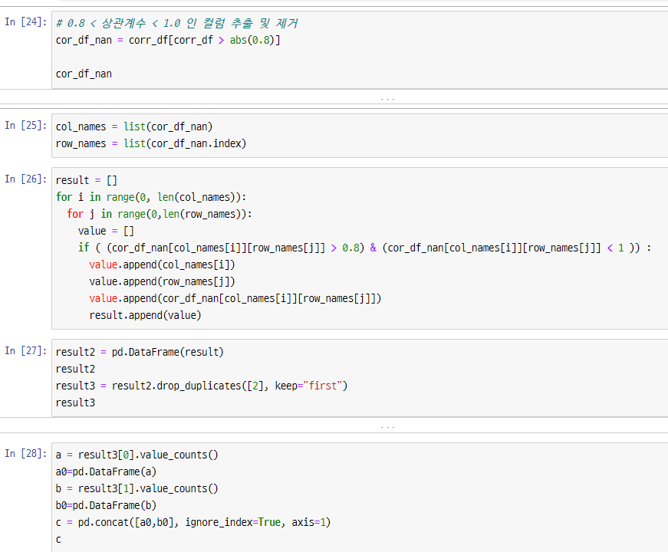
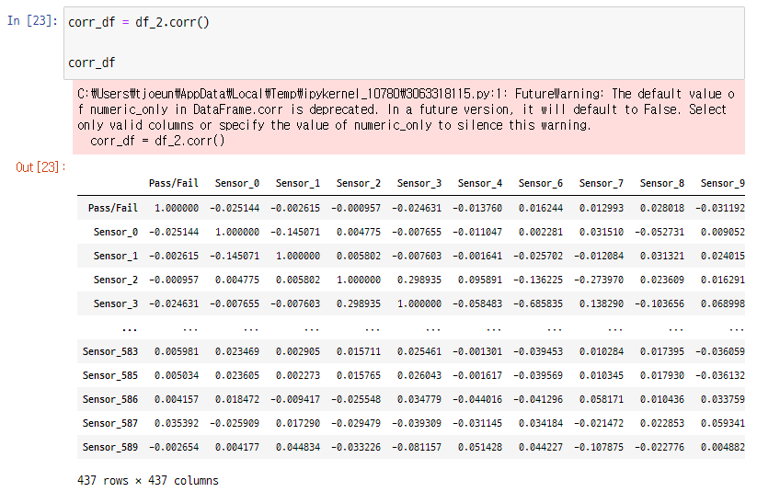
UCI SECOM
데이터 전처리 및 탐색
각 column과의 상관계수 분석
- 상관계수가 높은 컬럼은 다른 컬럼에 영향을 받기 쉬운 이유로 분석에서 제외

Slide 20
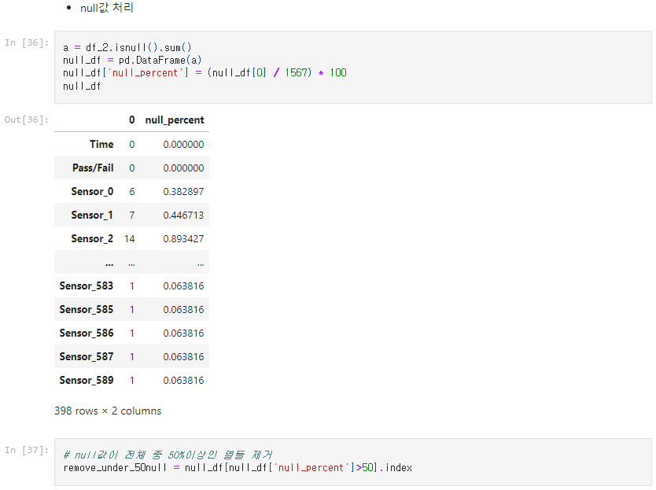
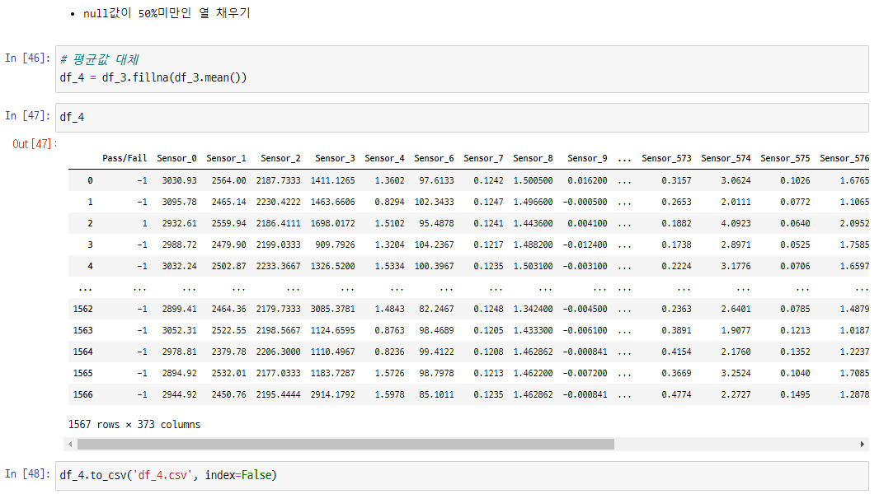
UCI SECOM
데이터 전처리 및 탐색
결측치 확인
전체 1567개 행 중 결측치 비율이 50%가 넘어가는 컬럼 제거
결측치가 50% 미만인 값
- 평균치로 대체

Slide 21
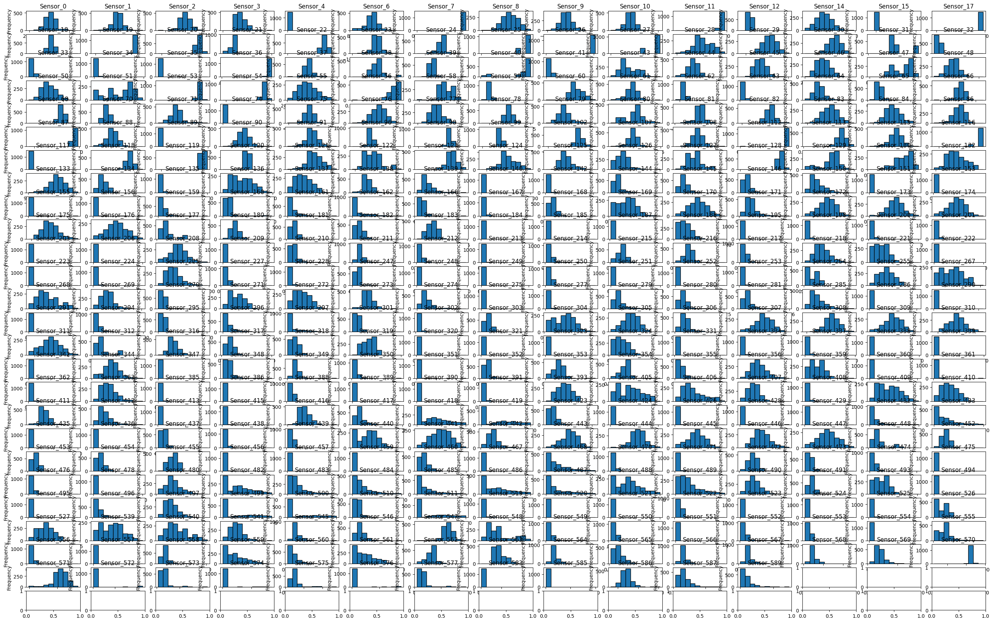
UCI SECOM
데이터 전처리 및 탐색
이상치 처리 전 데이터 분석
PASS 데이터 분포 확인
– 비정상적 그래프 존재

Slide 22
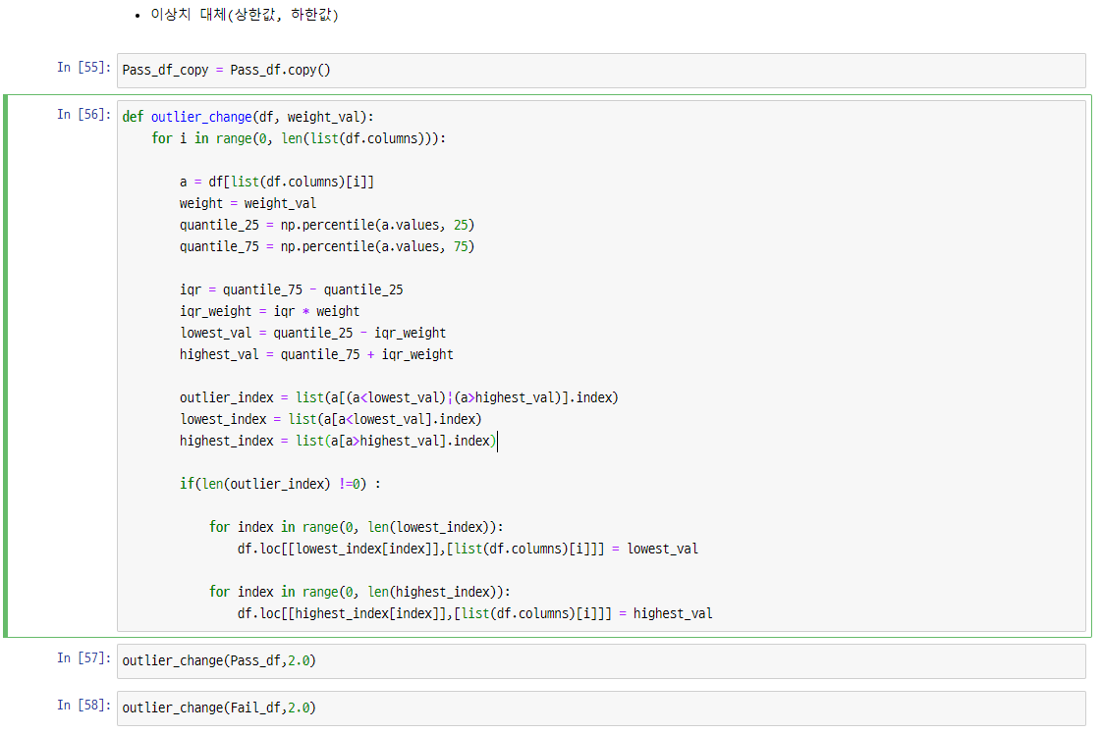
UCI SECOM
데이터 전처리 및 탐색
이상치
- 상한값 / 하한값으로 대체

Slide 23
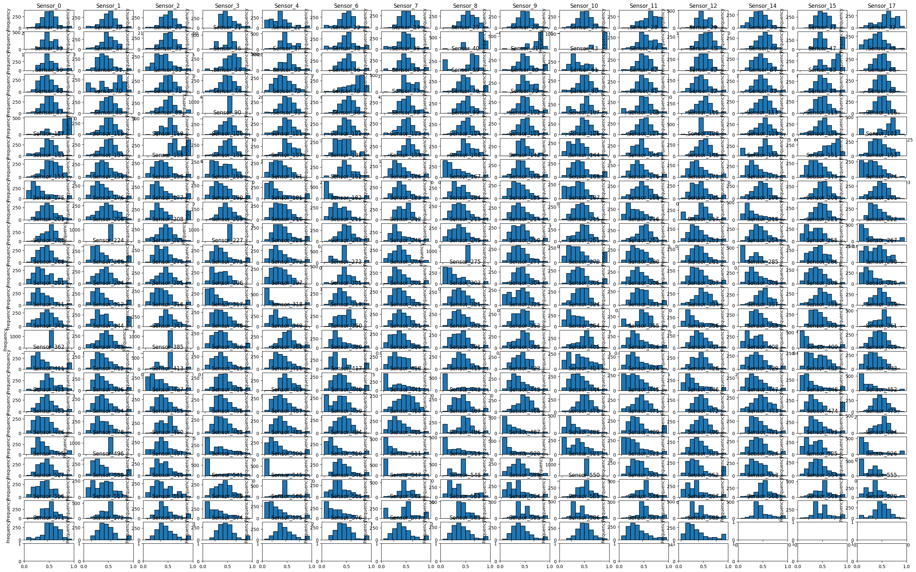
UCI SECOM
데이터 전처리 및 탐색
이상치 처리 후 데이터 분석
PASS 데이터 분포 확인
– 이상치 대체로 그래프 안정화

Slide 24
UCI SECOM
데이터 전처리 및 탐색
이상치 처리 전
이상치 처리 후

Slide 25

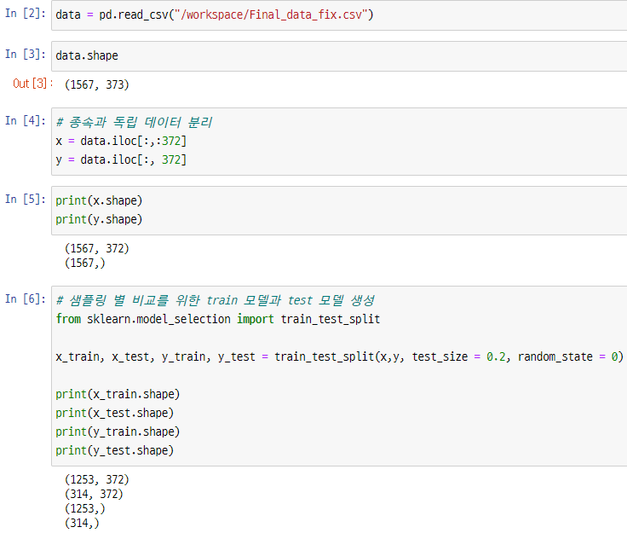
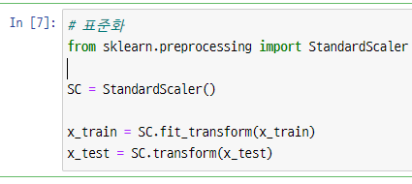
UCI SECOM
XGBoost, RandomForest, Logistic Regression 모델을 이용한 예측모델 생성과 샘플링 방식 별 데이터 비교
기존 전처리가 완료된 데이터
- train데이터와 test데이터 분리
- 비교를 위해서 표준화

Slide 26
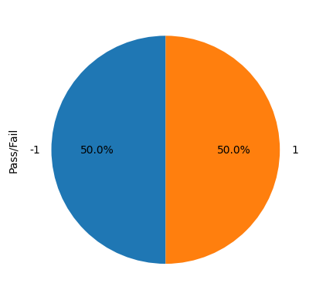
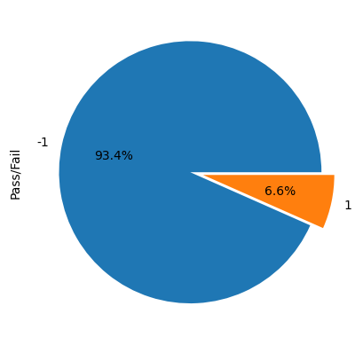
UCI SECOM
Pass 와 Fail 의 데이터 수를 일치시켜 더 나은 결과값 도출

Slide 27
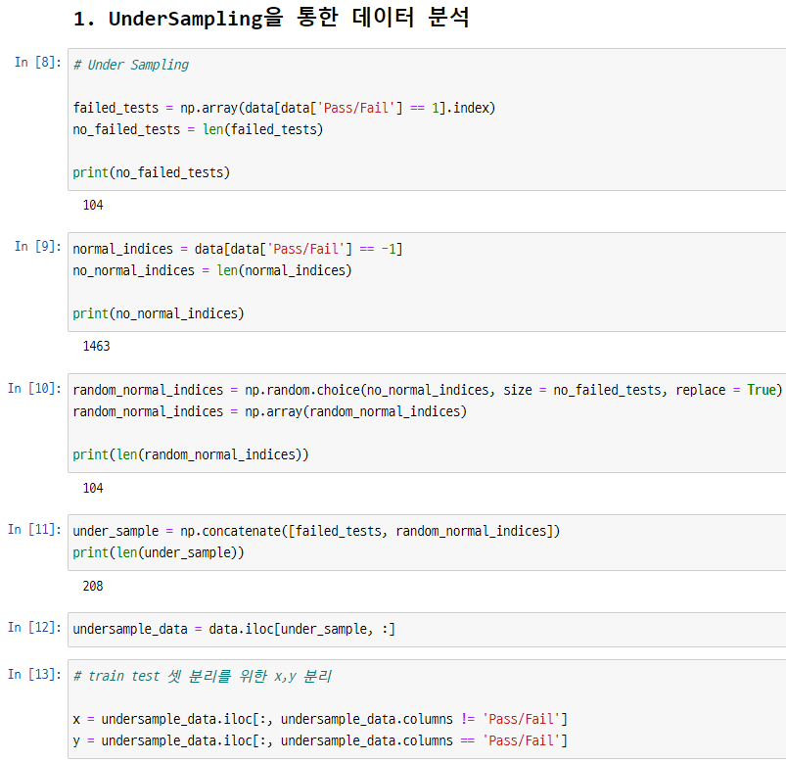

UCI SECOM
Under-Sampling / train, test 데이터 분리 / 표준화

Slide 28
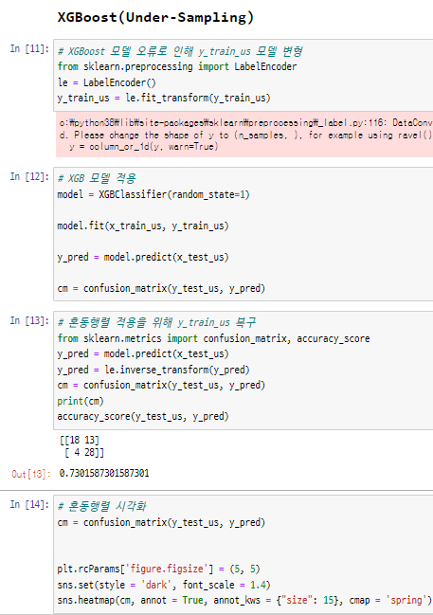
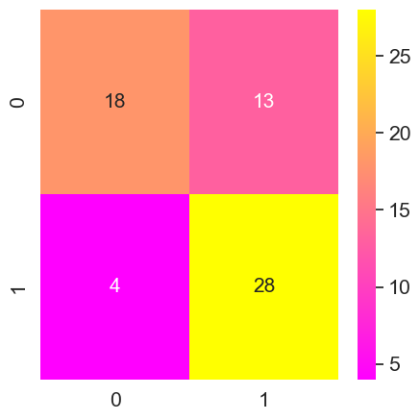
UCI SECOM
합격
False Alarm
실제 정상이지만 불량으로 판단
불량
합격
불량
XGBoostClassifier – Confusion Matrix
[UnderSampled]

Slide 29
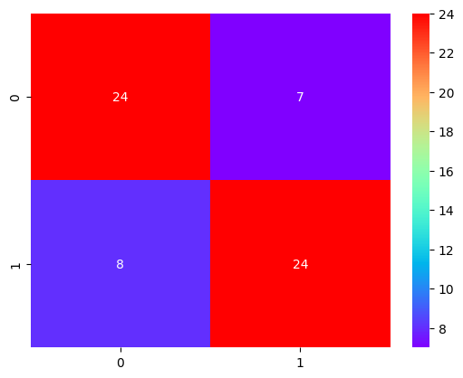
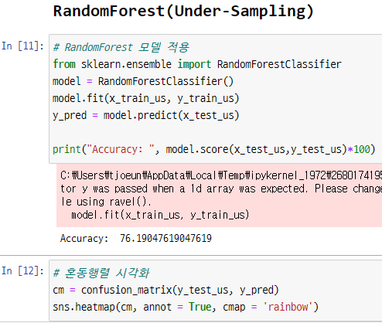
UCI SECOM
합격
False Alarm
실제 정상이지만 불량으로 판단
불량
합격
불량
RandomForestClassifier – Confusion Matrix
[UnderSampled]

Slide 30
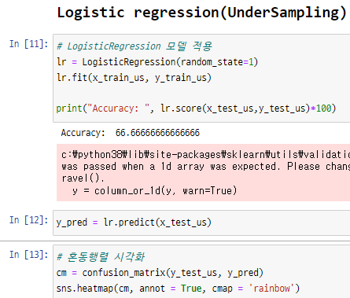
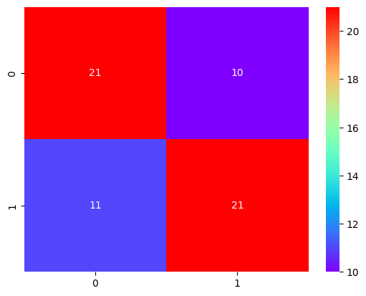
UCI SECOM
합격
False Alarm
실제 정상이지만 불량으로 판단
불량
합격
불량
Logical Regression – Confusion Matrix
[UnderSampled]

Slide 31
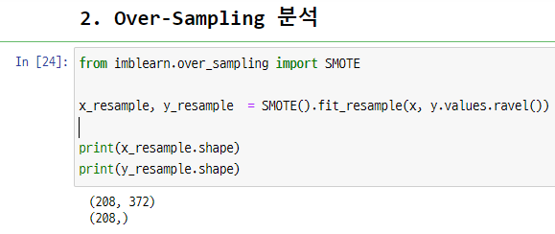
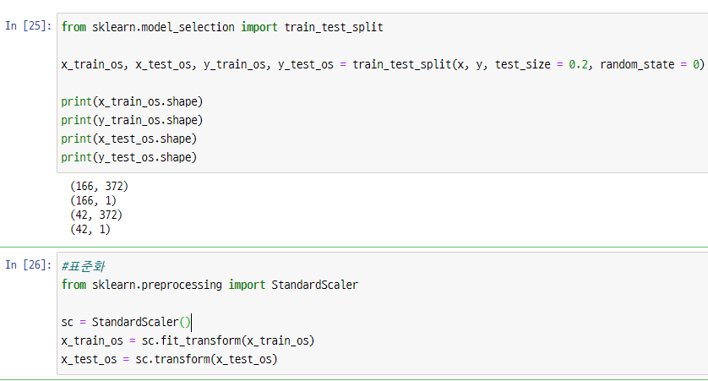
UCI SECOM
Over-Sampling / train, test 데이터 분리 / 표준화

Slide 32
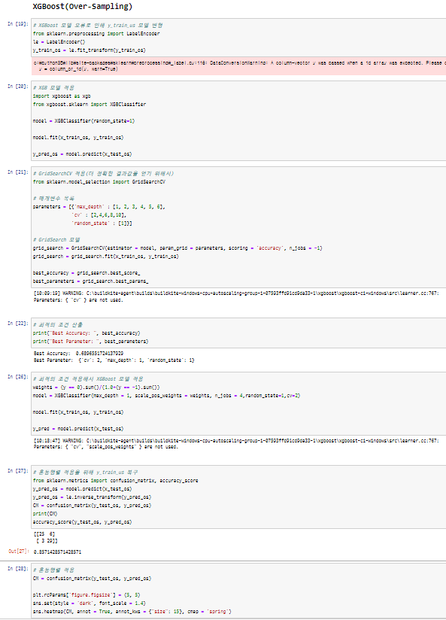
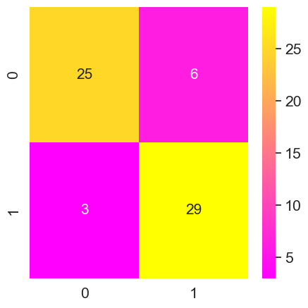
UCI SECOM
합격
False Alarm
실제 정상이지만 불량으로 판단
불량
합격
불량
XGBoostClassifier – Confusion Matrix
[OverSampled + GridSearchCV]

Slide 33
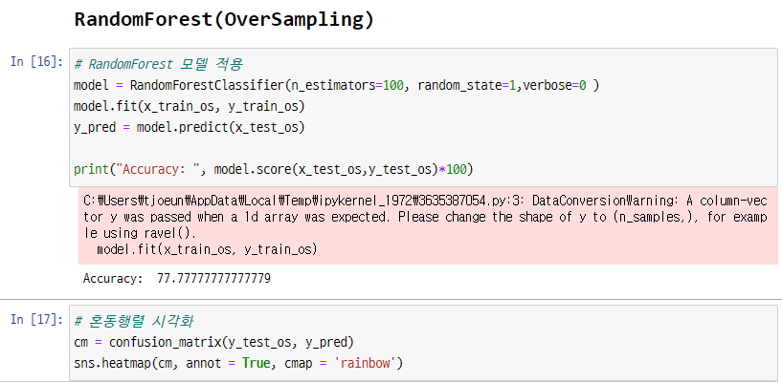
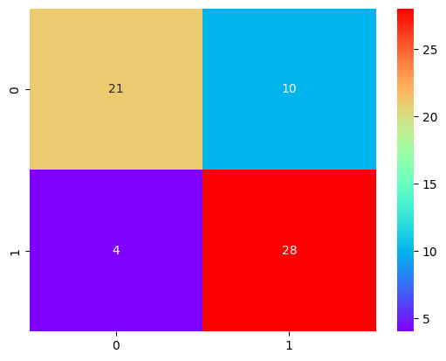
UCI SECOM
합격
False Alarm
실제 정상이지만 불량으로 판단
불량
합격
불량
RandomForestClassifier – Confusion Matrix
[OverSampled]

Slide 34
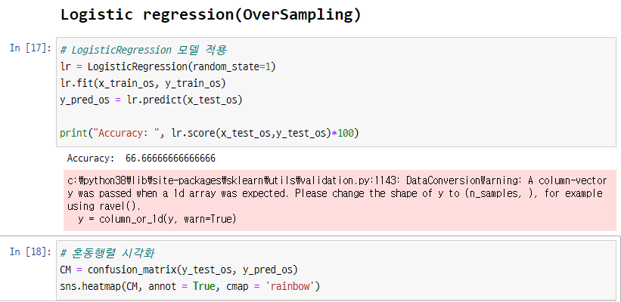
UCI SECOM
합격
False Alarm
실제 정상이지만 불량으로 판단
불량
합격
불량
Logical Regression – Confusion Matrix
[OverSampled]

Slide 35
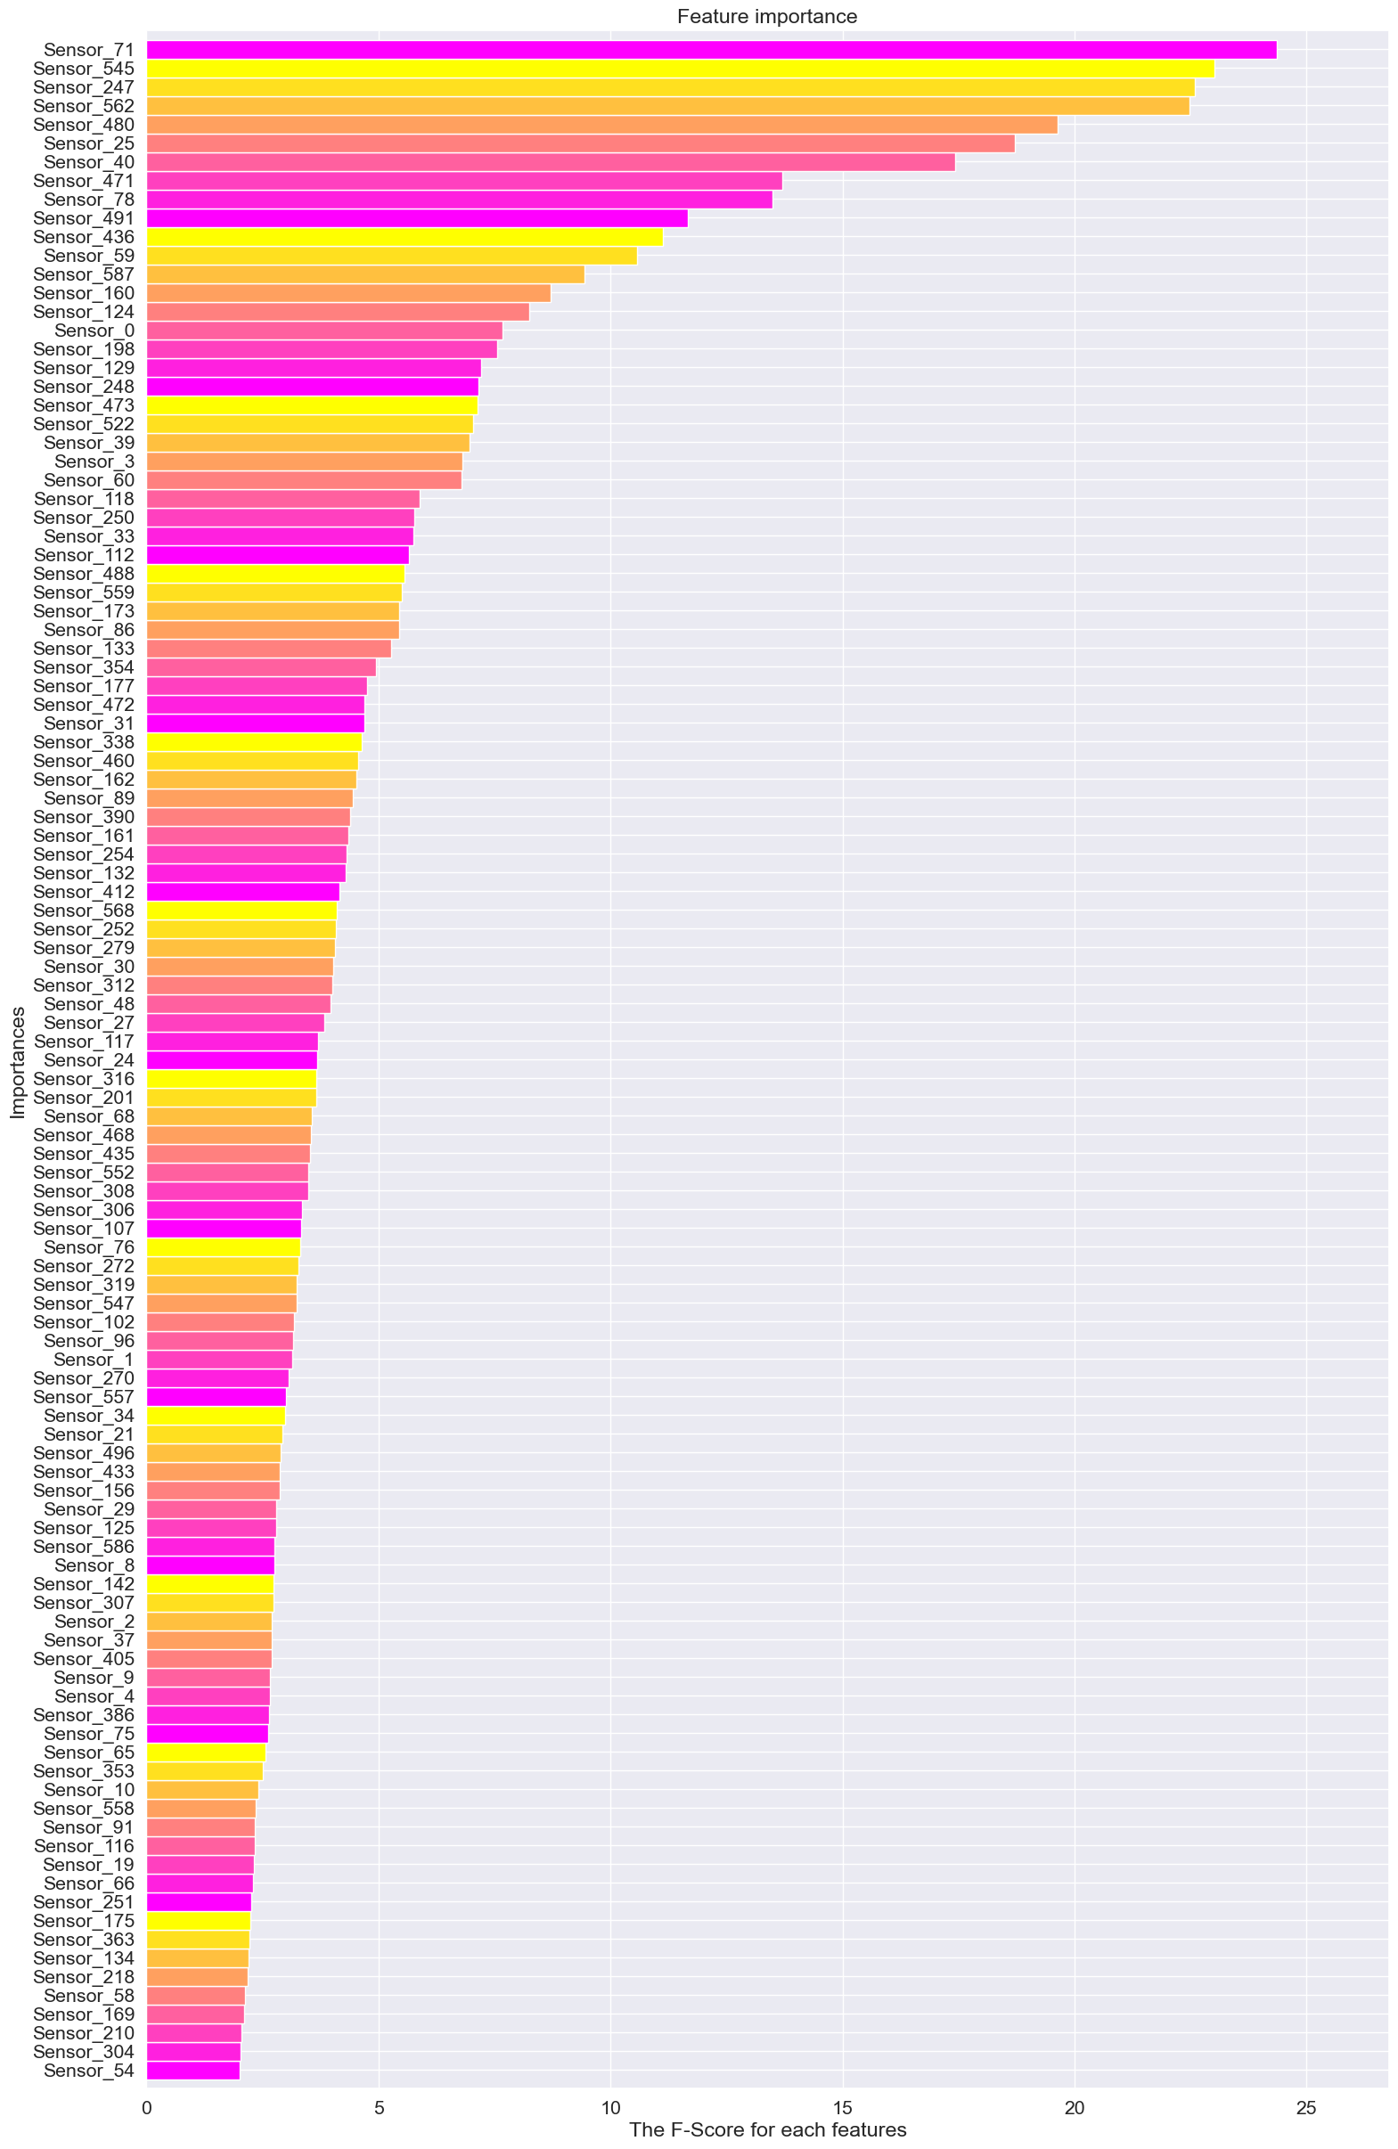
UCI SECOM
XGBoost 모델을 통해서 각 센서들이 결과값에
미치는 중요성에 대한
시각화 가능

Slide 36
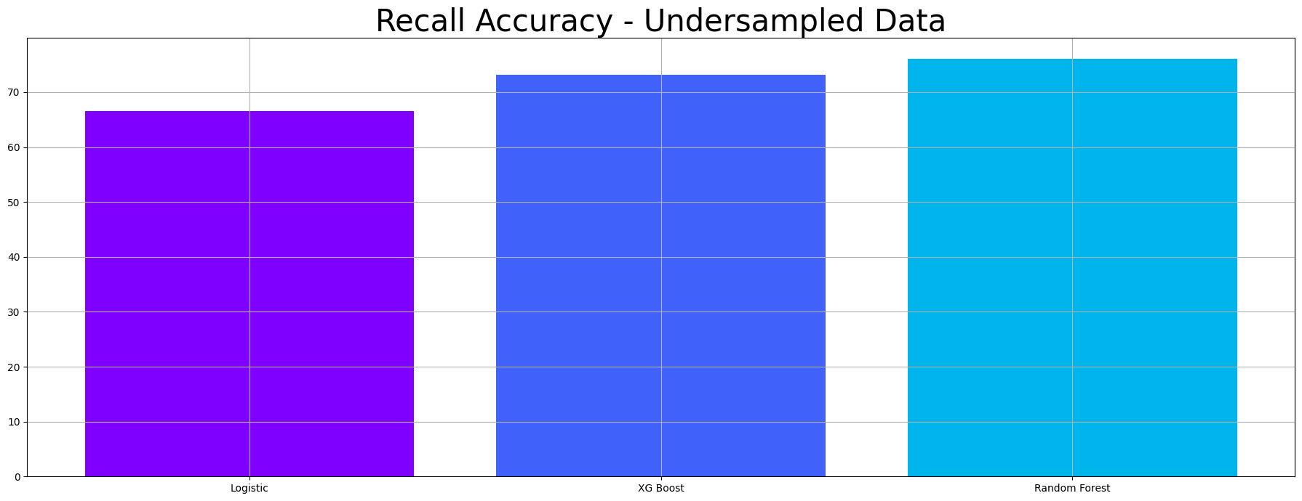
UCI SECOM
UnderSampled Data 정확도 비교

Slide 37
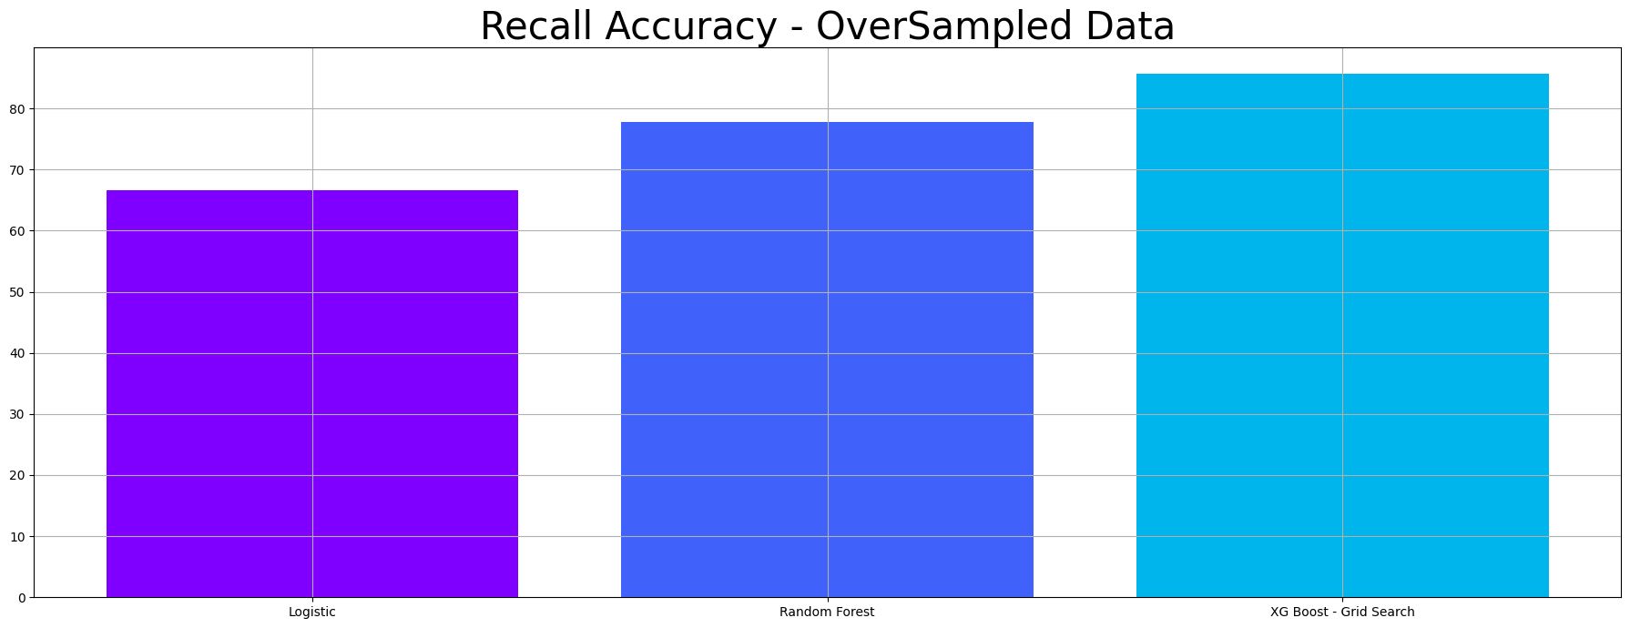
UCI SECOM
OverSampled Data 정확도 비교

Slide 38
03-2
Wafer – 811k데이터 분석
- 데이터 전처리 및 탐색
- 분석 및 시각화

Slide 39
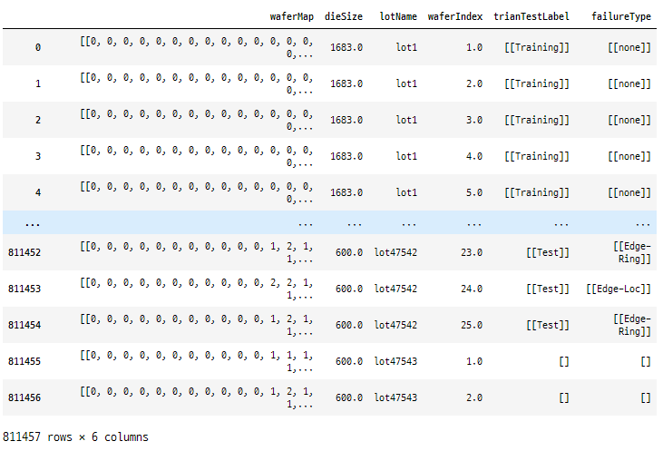
Wafer-811k
데이터 전처리 및 탐색
Wafer-811k
Dataset
- 웨이퍼 불량 관련 데이터 셋
웨이퍼 맵 이미지, 다이 크기, 불량 타입 및 웨이퍼 인덱스 등의 정보로 구성됨

Slide 40
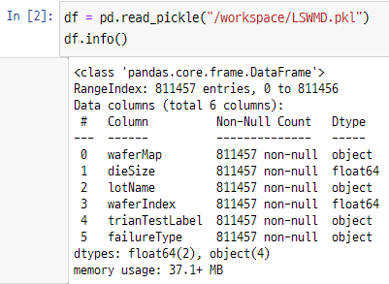
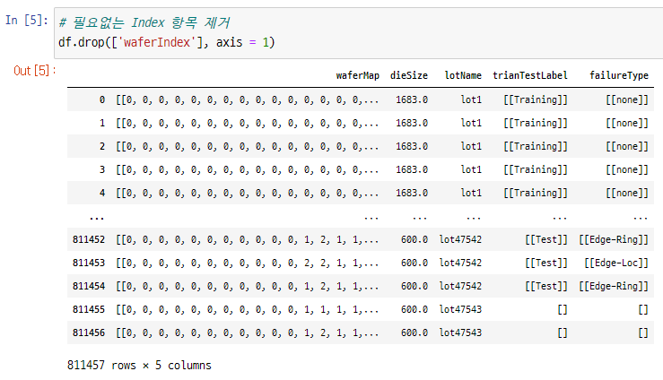
Wafer-811k
데이터 전처리 및 탐색
Wafer-811k 데이터 분석 및 필요 없는 ‘waferIndex’항목 제거

Slide 41
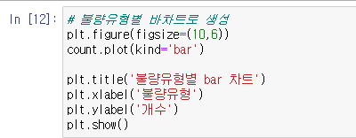
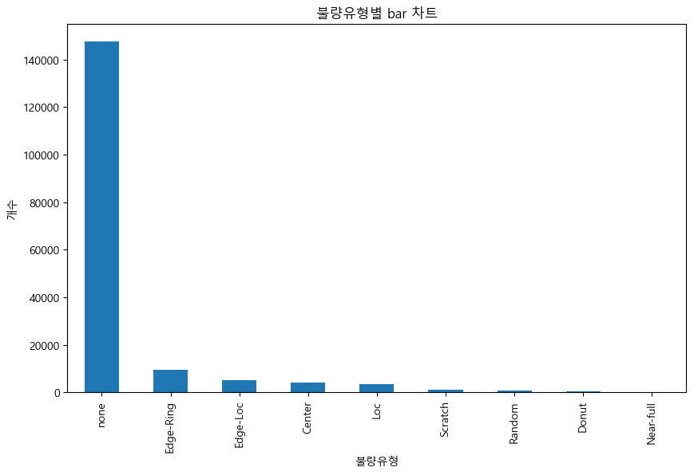
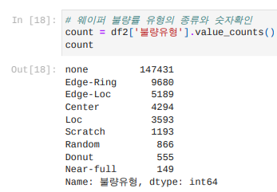
Wafer-811k
기표, 영석

Slide 42
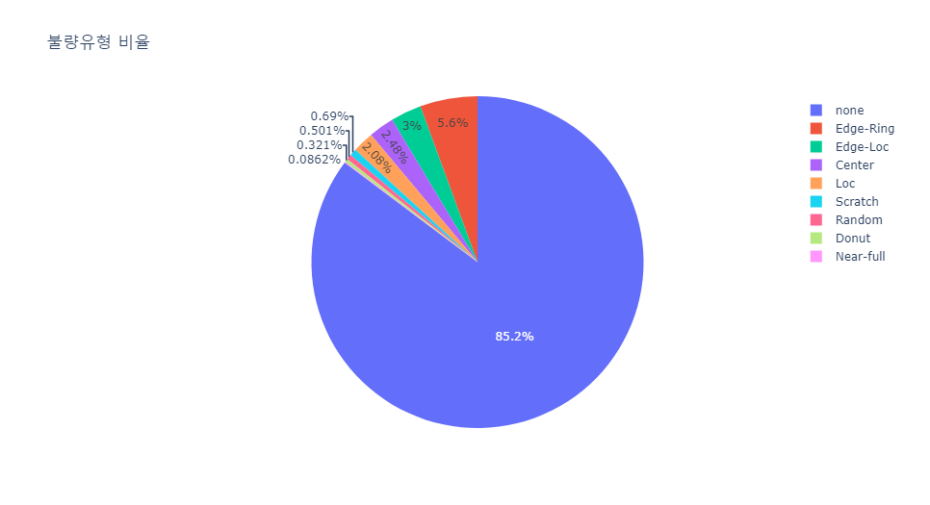
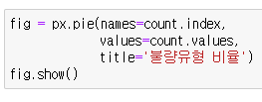
Wafer-811k
기표, 영석
총 9가지의 불량률이 존재하며, 85.2%가 none 타입에 해당한다

Slide 43


Wafer-811k
기표, 영석
Edge-Ring - Edge-Loc - Center - Loc - Scratch - Random - Donut - Near-full 순으로 분량률 확인

Slide 44








Wafer-811k
수아
불량유형 열을 기준으로 웨이퍼크기 빈도를 scatterplot으로 시각화
불량유형 열을 기준으로 웨이퍼크기 빈도를 boxplot으로 시각화
불량유형을 파이차트로 시각화
(none이 가장 많음)
불량유형에서 None 을 제외하여 시각화
(edge-ring이 가장 많음)

Slide 45


Wafer-811k
기표, 영석
웨이퍼 크기가 커질수록 불량률 감소 = 웨이퍼크기가 작을수록 수율도 낮아진다

Slide 46


Wafer-811k
기표, 영석

Slide 47


Wafer-811k
기표, 영석
lotname(특정부품)과 불량 유형과는 상관관계가 있지 않다

Slide 48


불량 유형별 웨이퍼 크기 산점도 시각화
Wafer-811k
종협

Slide 49





Wafer-811k
수아
웨이퍼크기는 0부터 20000까지 있으나,
2000이상의 데이터는 count수가 적어 표에 잘 보이지 않으므로
500 초과 2000미만으로 정하여 시각화하기로 결정하였습니다
(웨이퍼크기가 600미만인 게 가장 많습니다)
2. 불량유형별로 count하여 시각화

Slide 50







Wafer-811k
수아
1. trianTestLabel 열을 기준으로 불량유형 빈도를 시각화
2. 불량유형 열을 기준으로 trianTestLabel 빈도를 시각화
None 값을 제외하여 1을 시각화
4. None값을 제외하여 2를 시각화
(테스트에서 불량이 많이 줄어들었습니다 ,
트레이닝에서 edge-ring과 center 불량유형이 많았으나
테스트에서 많이 감소하였습니다)

Slide 51


Wafer-811k
수빈
불량 유형별 wafer 개수
불량 유형별 wafer 크기

Slide 52

Wafer-811k
수빈
불량 유형에 따른 wafer 개수 를 구하여 불량률과 어느 불량 유형이 가장 많이 나오는지에 대한 분석을 해보았습니다.
총 172950 중 None 패턴이 147431로 약 85.24% ,나머지 패턴이 있는 불량품은 15.76%정도 나오는 걸로 나타났습니다.
패턴이 있는 불량품 중에는 ‘Edge-Ring’ 이 9680으로 가장 높고 ‘Near-Full’ 이 149로 가장 낮게 낮습니다.
그러므로 패턴이 있는 불량 유형 중 흔히 나는 불량 유형이 ‘Edge-Ring’이라는 것을 알 수 있습니다.

Slide 53




Wafer-811k
수빈
불량 유형별 wafer 크기
‘Edge-Loc’는 다른 불량 유형에 비하여 차이가 적은 편으로 나타났습니다. 1376이 7.5%로 높은 수치를 나타냈고 1109가 6.9%로 1376과 0.6%차이를 보였습니다.
‘Edge-Ring’는 1075,2126,3036 세개의 크기가 비슷하게 나타났습니다. 1075가 21.1%로 나타났고, 2126이 15.7%, 3036이 14.7%로 나타났습니다. 이외의 크기는 차이가 크지 않는걸로 나타났습니다.
‘Random’은 1349가 14.3%로 높은 수치를 나타냈고, 그 밑인 1638, 533, 1080은 비슷한 수치를 나타냈으며, 그 외에의 크기는 비슷한 비율을 나타냈습니다.
‘Near-Full’은 741로 두번째로 큰 516보다 4.7% 차이가 납니다.
- 수가 너무 많아서 개수가 작은 값들은 Other로 묶음

Slide 54




Wafer-811k
수빈
불량 유형별 wafer 크기
‘Center’는 515가 51.0%로 압도적으로 높은 수치를 나타내고 뒤를 이어 904(5.7%), 1226(4.0%)로 나타났습니다.
‘Donut’는 1334가 42.2%로 압도적으로 높은 수치를 나타냈고 뒤를 이어 845(7.9%), 1080(5.9 %)로 나타났습니다.
‘Loc’은 533이 8.3%로 두번째로 많이 나온 776(6.7%)와 약 1.6% 차이가 납니다.
‘Scratch’ 는 가장 작은 차이가 나는 불량유형입니다. 첫번째와 두번째가 약 0.3%차이가 나고 5번째와도 약2.3% 정도 차이가 납니다.
- 수가 너무 많아서 개수가 작은 값들은 Other로 묶음

Slide 55



Wafer-811k
데이터 전처리 및 탐색
Wafer 이미지화
– 패턴을 가진 항목만 분리
– 새로운 ‘waferMapDim’컬럼 생성

Slide 56

Wafer-811k
Wafer 이미지화
– 불량 패턴 별 웨이퍼 이미지화

Slide 57

Wafer-811k
Wafer 이미지화
– 패턴별 이미지 생성

Slide 58




Wafer-811k

Slide 59




Wafer-811k

Slide 60

Wafer-811k
Wafer 이미지화
– 패턴별 대표 이미지 생성

Slide 61

Wafer-811k

Slide 62


Wafer-811k
기표, 영석
웨이퍼 불량률 공정 관련 머신러닝을
트레이닝 시킨 모델보다 테스트한 모델의 수가 많음을 확인

Slide 63
웨이퍼 맵 이미지 머신 러닝 데이터 분석 자료 추가예정
Wafer-811k
데이터를 통해 어떤 부분을 알고 싶었는지
분석을 한 이유를 종합해서 어떤 결론이 나왔는가에 포커스 해서 작성하면 된다

Slide 64
03-3
페이지 제작 및 서버
Django를 이용한 사이트 구현
Ubunto를 이용한 서버 연결

Slide 65
내용 추가 바랍니다.

Slide 66
디스플레이 패널은 다양한 센서를 사용하여 불량을 감지합니다. 이러한 센서는 디스플레이 패널의 전기, 광학 및 기계적 특성을 측정합니다. 센서에서 수집된 데이터는 불량의 존재를 감지하기 위해 분석됩니다.
TFT 패널의 웨이퍼에서 발생하는 불량 은 디스플레이 패널의 색상, 밝기 및 선명도에 영향을 줄 수 있습니다. 또한 웨이퍼의 수율을 감소시킬 수도 있습니다.
센서 데이터 분석을 통해 제조업체는 웨이퍼에서 발생하는 불량의 종류와 수율을 파악할 수 있습니다. 이 정보는 공정 및 환경을 개선하기 위한 조치를 취하는 데 사용할 수 있습니다.
센서 와 불량 데이터 분석은 디스플레이 패널의 품질을 개선하고 웨이퍼의 수율을 향상시키는 데 필수적인 도구입니다. 이를 통해 제조업체는 불량을 사전에 감지하고 수율을 저하시키는 문제를 해결할 수 있습니다.
이 결론이 도움이 되셨기를 바랍니다.
04
결론 및 향후과제

Slide 67
05
느낀점
해당 주제를 받고 자료조사를 하기 전이나 하는 중, 주제에 대해 이 해하면서 접근하는 것이 쉽지 않았고 현실은 쉽지 않구나… 라는 것을 간접적?으로나마 느낄 수 있는 좋은 계기가 되었고 포기하지않고 할 수 있는 것에 도전 해볼 수 있는 좋은 계기가 되었다.

Slide 68




2023 프로젝트
THANK
YOU
Team Dissplay

